Slide 1
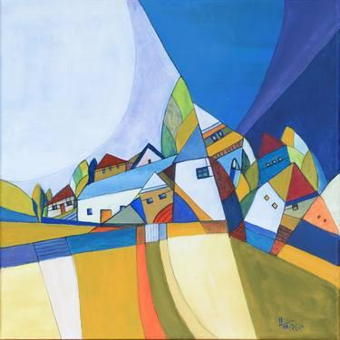
ПРОСТОР
Мотив: Село и град – геометријски облици - колаж

Slide 2
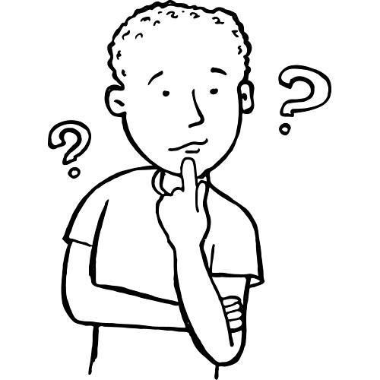
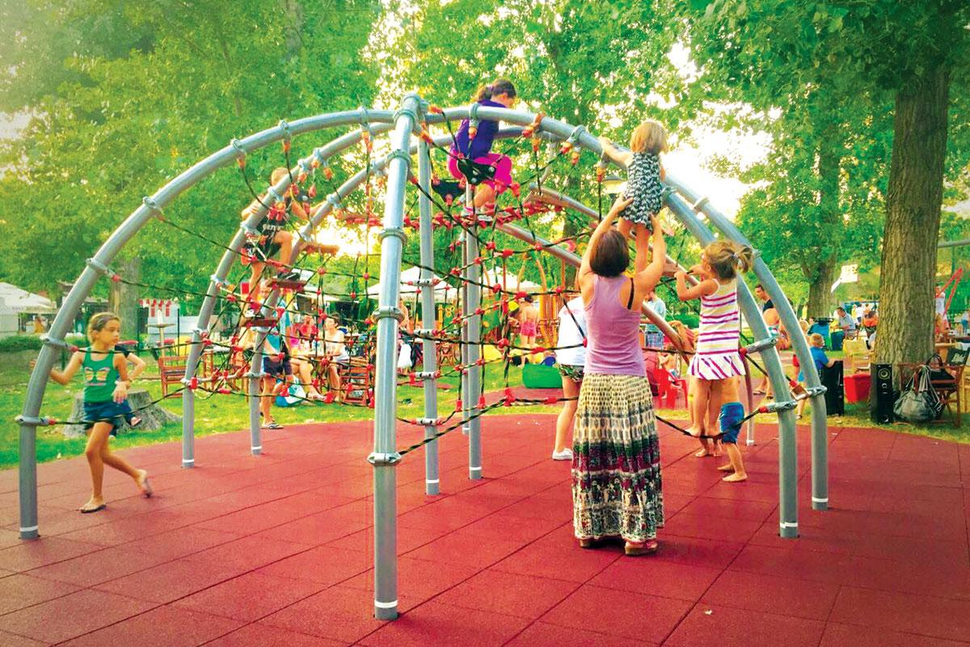
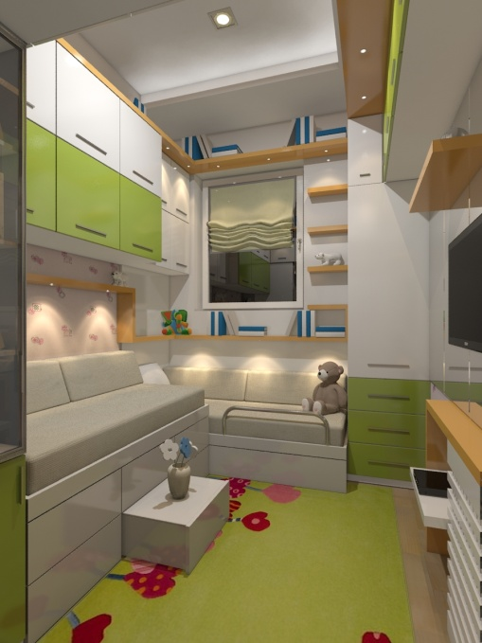
ШТА ЈЕ ПРОСТОР?
Простор је све оно што нас окружује.

Slide 3
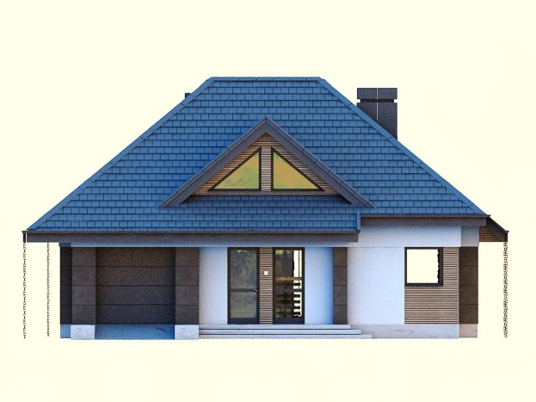
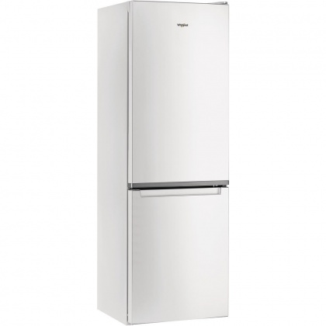
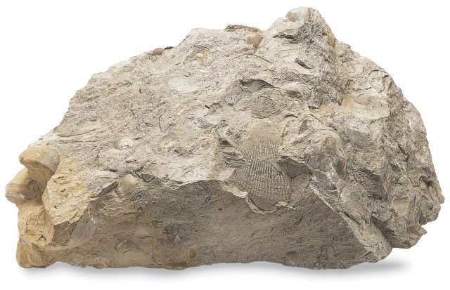
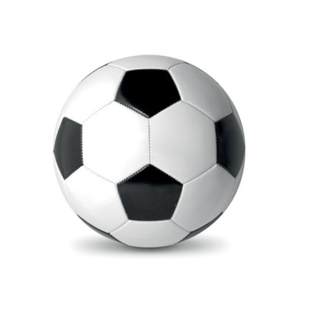
ПРОСТОР ЈЕ ИСПУЊЕН
Природним облицима
Облицима које је створио човјек

Slide 4
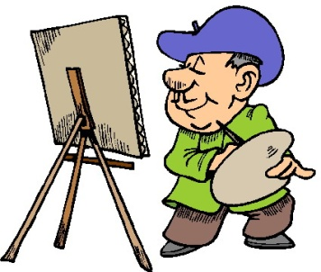
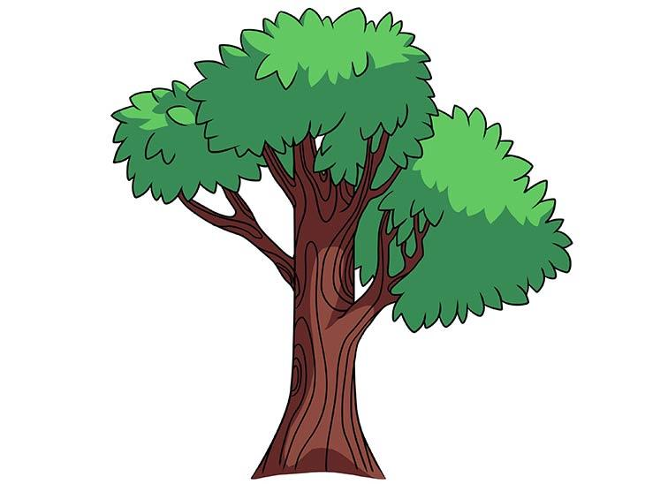
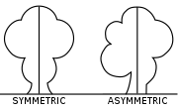
ТИ ОБЛИЦИ МОГУ ДА БУДУ
Симетрични
Асиметрични
СИМЕТРИЧНО АСИМЕТРИЧНО

Slide 5
ПОСТОЈЕ И ГЕОМЕТРИЈСКИ ОБЛИЦИ
Дводимензионални
Тродимензионални

Slide 6
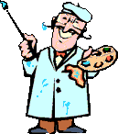
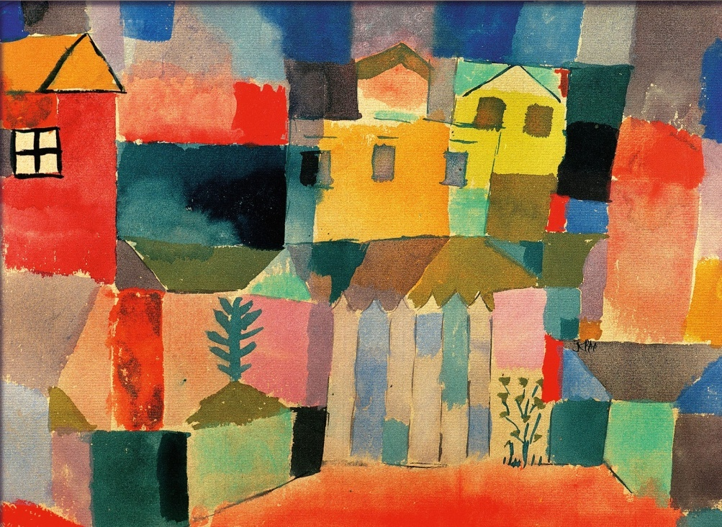
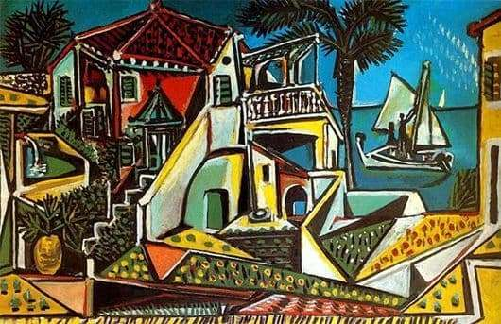
Како су неки од познатих сликара насликали простор
Пол Кле – кућа на мору 1914.
Пабло Пикасо – Медитерански пејзаж 1953.

Slide 7
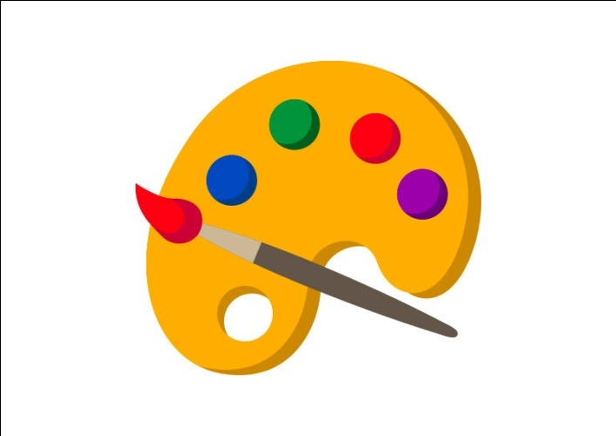
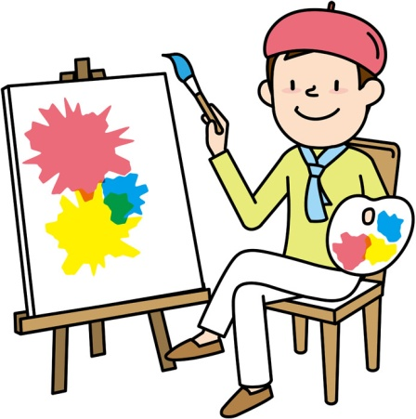
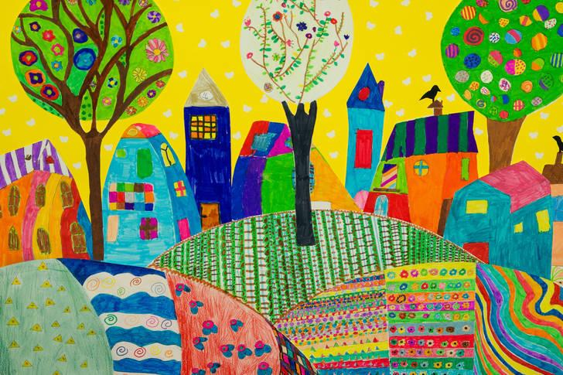
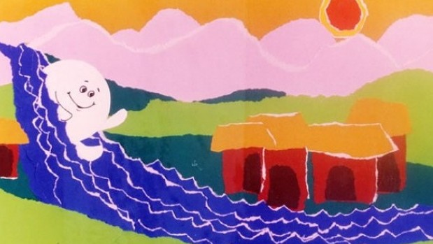
ПРИМЈЕРИ цртеж и колаж

Slide 8
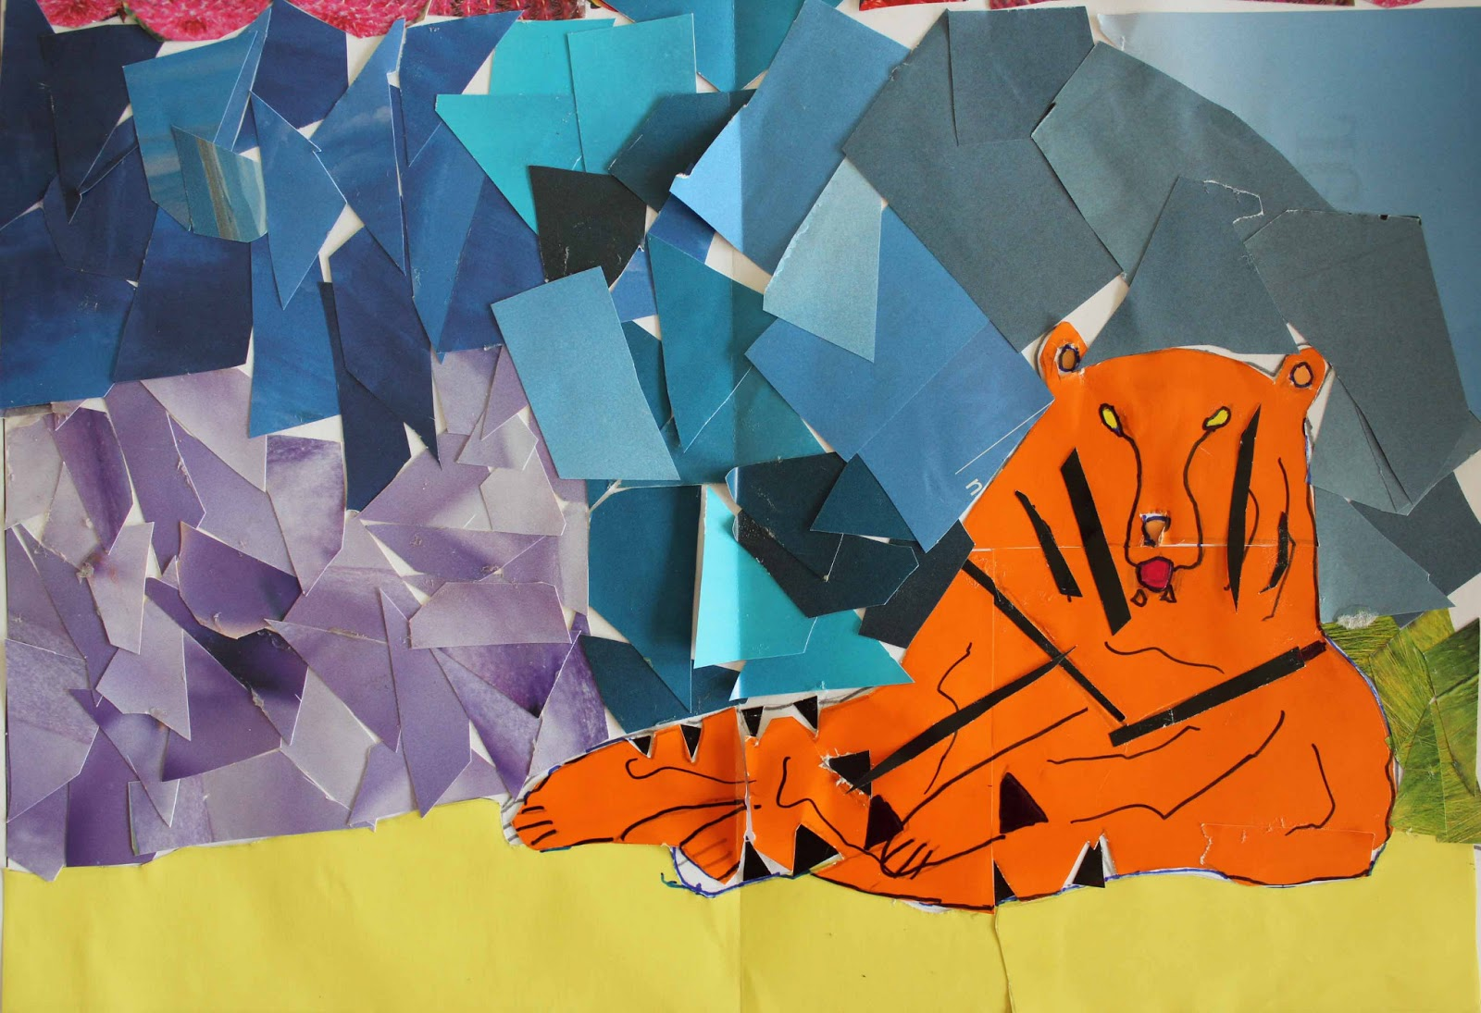
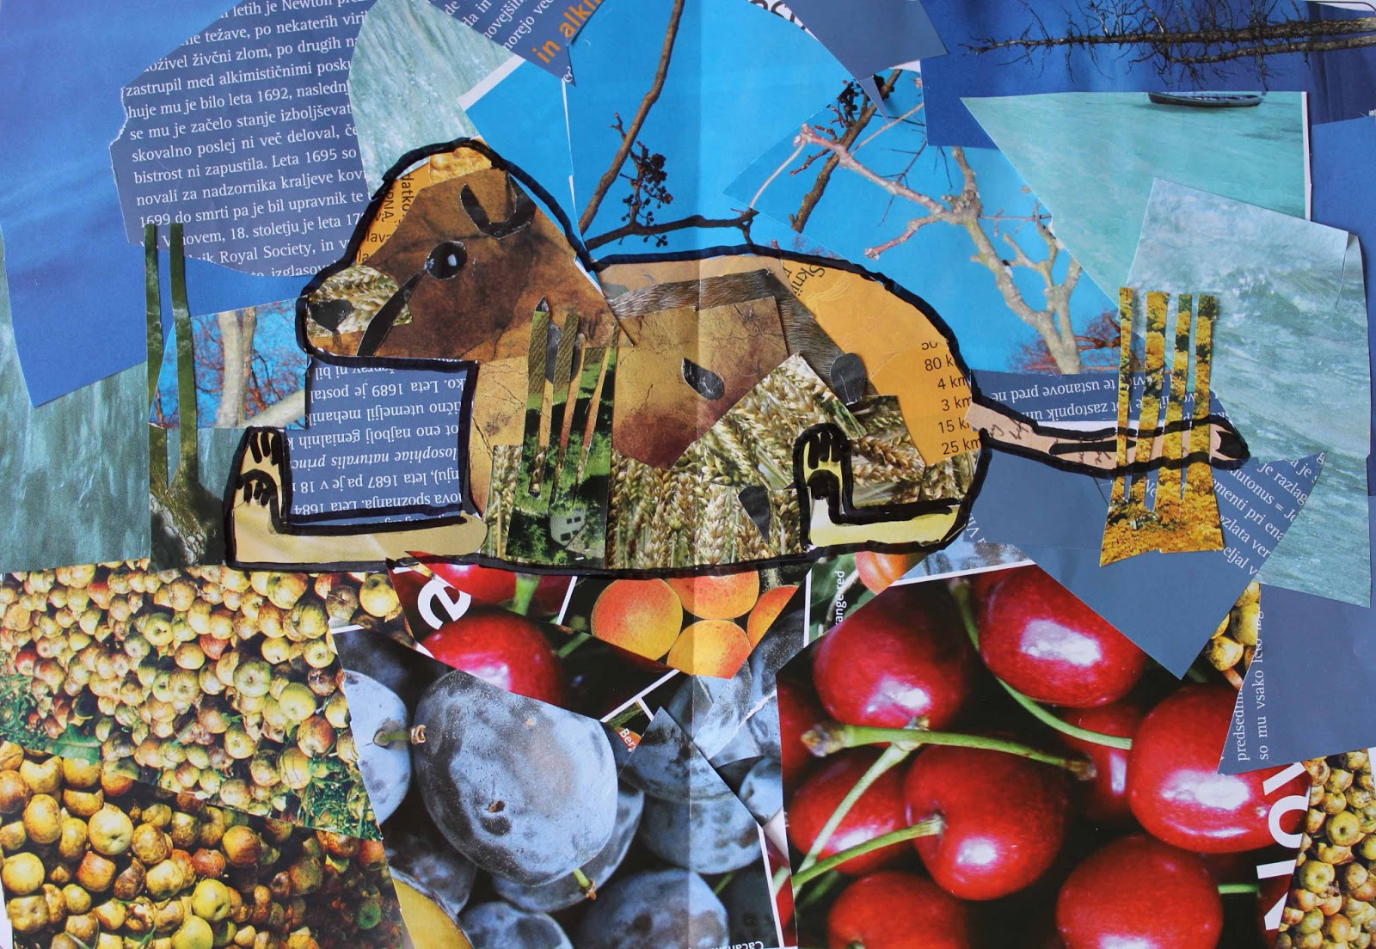
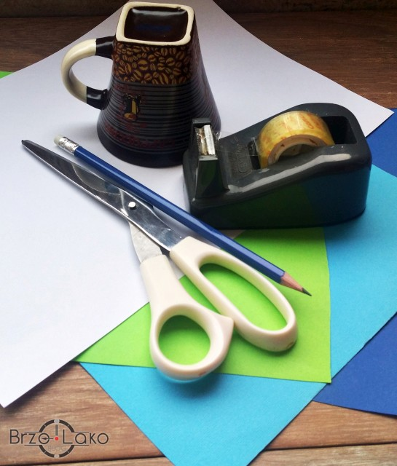
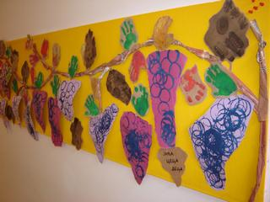
Задатак за самосталан рад:
Материјал потребан за рад:
Лист блока,
графитна оловка,
колаж папир,
маказе,
љепило...
Рад урадити на тему “Село и град” ликовном техником колаж. Колаж је сликарска техника настала лепљењем различитих материјала по различитој подлози. Колаж је забавна техника коју радо примењују и деца и одрасли.

